Slide 1
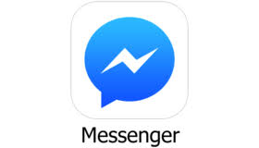
Media społecznościowe narzędzie marketingowe

Slide 2
Plan prezentacji
Trochę statystyk i danych
Zagrożenia
Zasady odpowiedzialnego korzystania z SM
Komercyjna strona mediów społecznościowych
Marketing w mediach społecznościowych

Slide 3
Definicja Mediów Społecznościowych
Media społecznościowe to internetowe aplikacje, które:
opierają się na ideologicznych i technologicznych podstawach Web 2.0
umożliwiają tworzenie i wymianę wygenerowanych przez użytkowników treści
[Kaplan Andreas; Michael Haenlein (2010)]

Slide 4
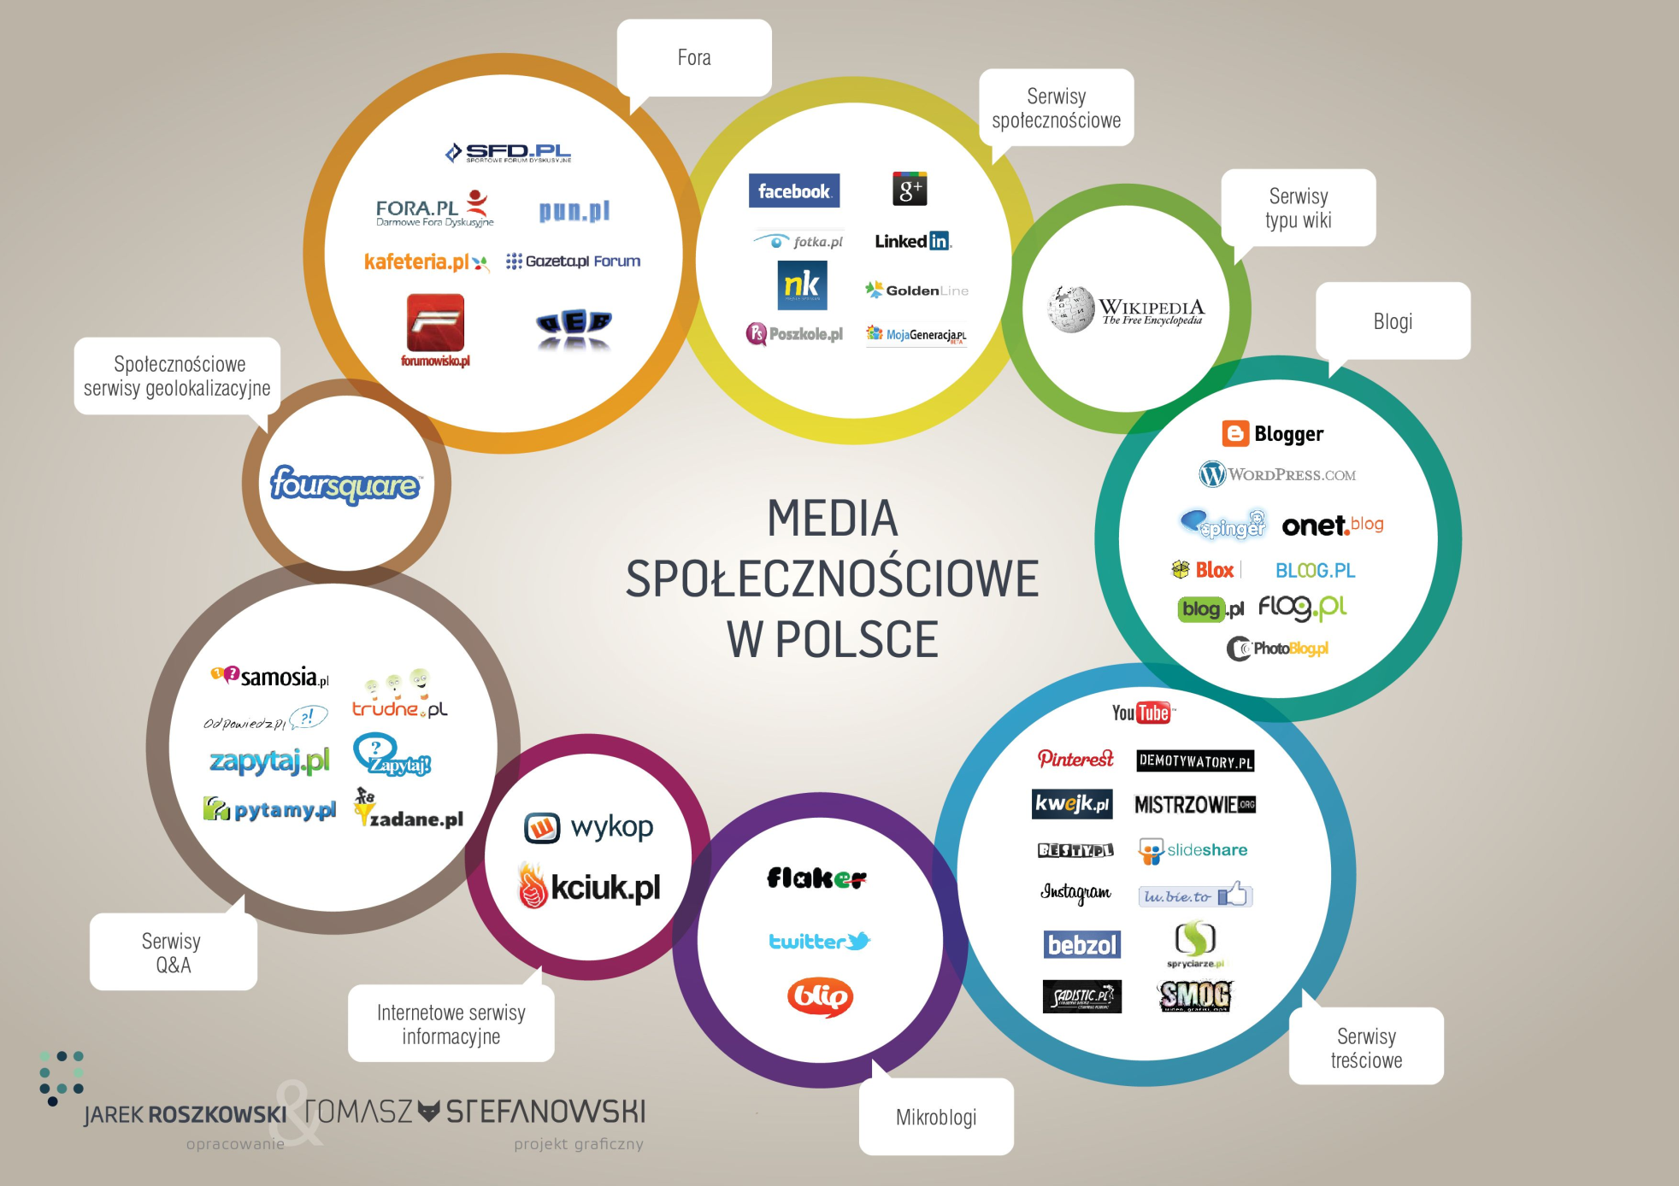
Rodzaje mediów społecznościowych

Slide 5
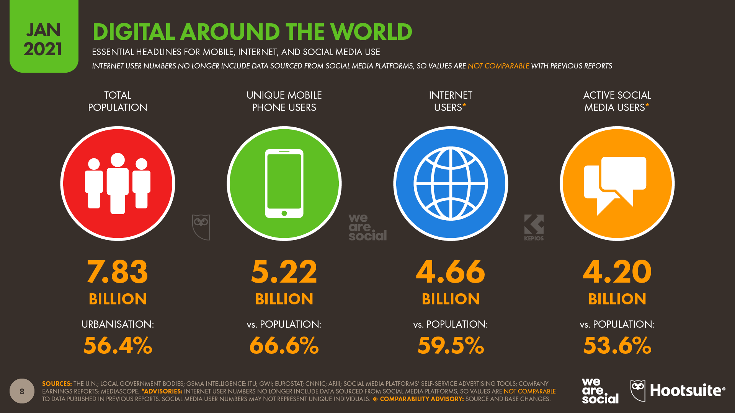
Świat w liczbach

Slide 6
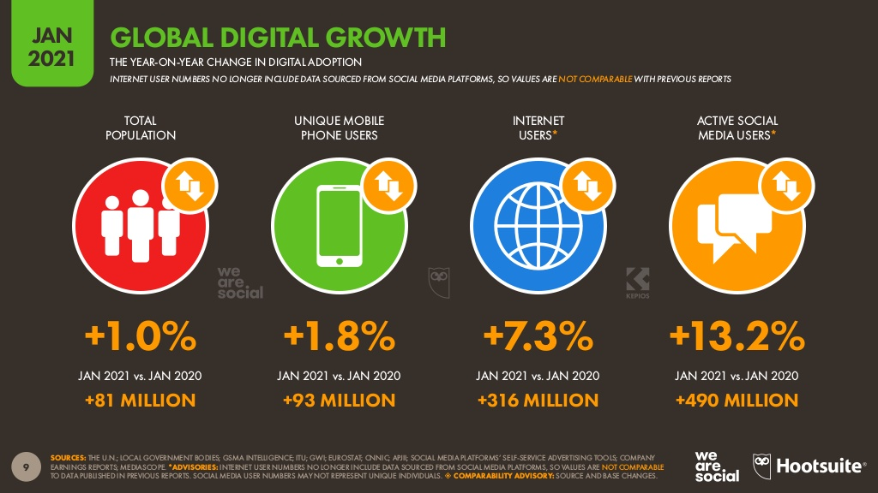
Dynamika wzrostu 2021 vs 2020

Slide 7
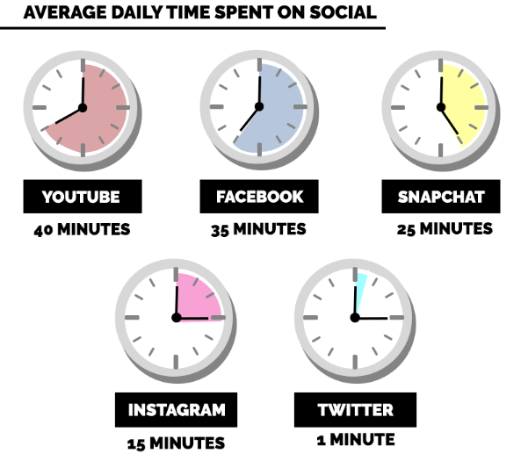

Slide 8
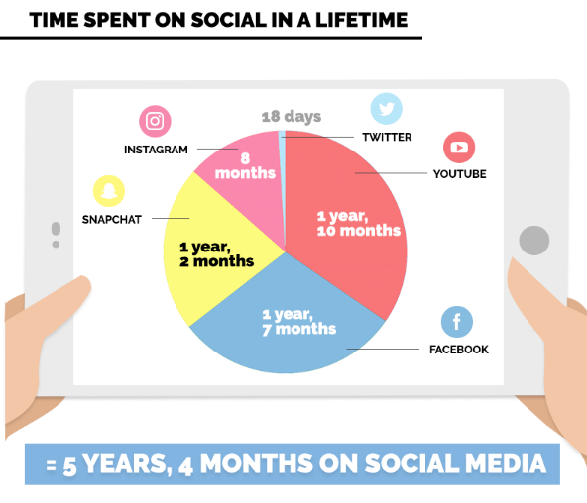
5 lat i 4 miesiące naszego życia spędzimy w SM

Slide 9
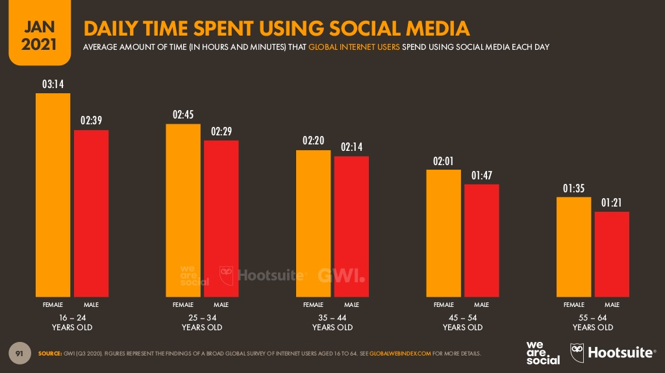
Ile dziennie spędzamy w SM w zależności od wieku i płci

Slide 10
Zagrożenia
Depresja
Nomofobia (ang. no-mobile phobia) uzależnienie od telefonu komórkowego
Uzależnienie od „lajków”
Uzależnienie samooceny od wirtualnej oceny innych osób
Stalking
Cyberprzemoc
i wiele innych

Slide 11
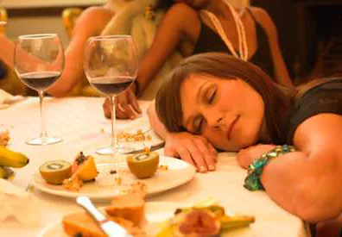
Zasady
To co raz trafi do Internetu, pozostaje tam na zawsze
Pamiętaj - twój przyszły potencjalny pracodawca przejrzy twój profil w mediach społecznościowych

Slide 12
Zasady cd
„Publikowane treści są widoczne tylko przez znajomych” – to fikcja
Wszystkie dane są archiwizowane
A co jeśli Twój Przyjaciel przestanie Cię lubić…
Włamania na serwery i udostępnianie danych to częste zdarzenia
Dlatego:
Należy publikować odpowiedzialnie
Wszystko co jest zamieszczane w sieci powinno mieć treść nadającą się do pokazania każdemu odbiorcy

Slide 13
Zasady - Chroń swoją prywatność
Nie należy umieszczać w sieci zdjęć swojej rodziny, współpracowników – bez ich wyraźnej zgody
Miej świadomość, że jesteś podsłuchiwany/a i możesz być nagrywany/a,
Zakrywaj kamerkę laptopa i telefonu

Slide 14
Fake news
Nie udostępniaj wiadomości jeśli nie jesteś pewien czy jest prawdziwa – problem fake news.
Przykłady:
Film rozpowszechniony w Indiach, na którym widać dwóch mężczyzn na motorze, którzy porywają z ulic dzieci
skutki tego fake newsa były tragiczne

Slide 15
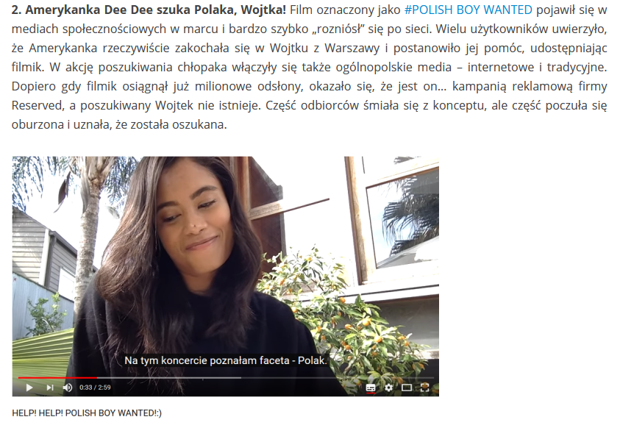
https://www.youtube.com/watch?v=DYqiZYpwJ2Y

Slide 16
Zasady – nie lajkuj wszystkiego…
Algorytmy pozwalają na dobór treści do zainteresowań
Każde polubienie, udostępnienie, komentarz lub polubiony czy też śledzony Fanpage to informacja o zainteresowaniach
Zbyt duża liczba polubionych postów, tablic zmniejsza możliwości dopasowania treści do rzeczywistych zainteresowań

Slide 17
…lub lajkuj wszystko
Problem baniek filtrujących (ang. filter bubble)
sytuacja polegająca na tym, że osoba korzystająca z Internetu otrzymuje informacje wyselekcjonowane przez algorytmy na podstawie danych zgromadzonych na jej temat podczas jej wcześniejszej aktywności.
użytkownik otrzymuje informacje zgodne tylko z treściami wcześniej przeglądanymi/wyszukiwanymi i nie zostają mu wyświetlone odmienne tematy lub punkty widzenia

Slide 18
Brain hacking
Algorytmy sztucznej inteligencji uczą się jak zatrzymać naszą uwagę
Nasz czas spędzany w mediach społecznościowych to cena jaką płacimy za ich użytkowanie
Ten czas i wiedzę o nas można sprzedać reklamodawcom
Programiści wykorzystując techniki perswazyjne i algorytmy uczenia maszynowego mogą stworzyć iluzję, że użytkownik sam podejmuje decyzje, choć tak naprawdę kieruje nim system.

Slide 19
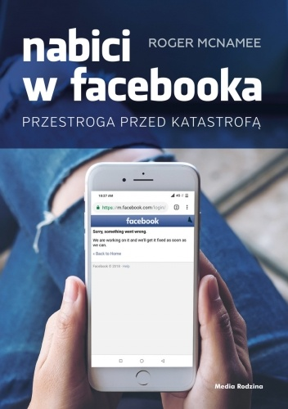
Film i książka, z którymi warto się zapoznać
Film The Social Dillema
Książka „nabici w facebooka”

Slide 20
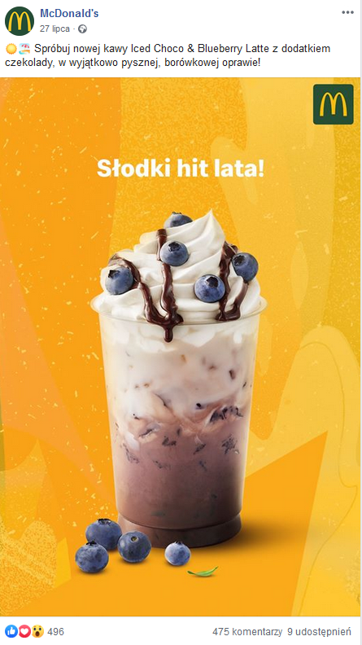
Wykorzystanie mediów społecznościowych w biznesie
Profesjonalny fanpage na Facebooku/konto firmowe na Instagramie
Dwustronna komunikacja marketingowa
Utrzymywanie relacji z klientami
Informowanie o:
Nowościach
Wydarzeniach
Promocjach
Konkursach
…

Slide 21
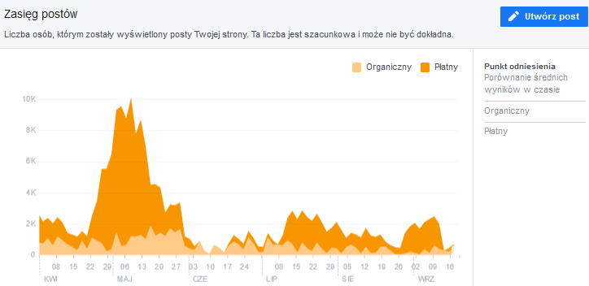
Strategia budowania treści
Dla kogo będziemy publikować?
Jaki jest nasz cel?
Co będziemy publikować?
Gdzie będziemy publikować?
Jak często będziemy publikować?
Kiedy będziemy publikować?
Monitoring rezultatów

Slide 22
Precyzyjne targetowanie
Dobór odbiorców reklamy według
Zainteresowań
Wieku
Płci
Dotychczasowej aktywności (targetowanie behawioralne)
Precyzyjne targetowanie to obniżenie kosztów reklamy
i… zwiększenie liczby konwersji

Slide 23
Wykorzystanie efektów sieciowych SM
Zachęta do interakcji w publikowanej treści
Algorytmy premiują treści wzbudzające zaangażowanie
Stworzenie virala, który będzie udostępniany przez klientów na ich profilach daje eksponencjalny przyrost ich liczby
Inwestycja w gromadzenie społeczności (followers) jest długoterminowa

Slide 24
Podsumowanie
Media społecznościowe to złodziej czasu, ale również…
ciekawe narzędzie marketingowe

Slide 25
Bibliografia
Kaplan, Andreas M.; Michael Haenlein (2010): Users of the world, unite! The challenges and opportunities of Social Media. Business Horizons 53(1): 59–68.
https://ciekawe.org/2015/05/23/8-zasad-bezpieczenstwa-w-social-media/
https://serwisy.gazetaprawna.pl/nowe-technologie/galerie/978734,duze-zdjecie,1,zaklejanie-kamerki-w-laptopie.html
Żukowski Marcin, „Twoja firma w Social Mediach”, Helion 2018.
Twenge, J. M., Joiner, T. E., Rogers, M. L., & Martin, G. N. (2018). Increases in depressive symptoms, suicide-related outcomes, and suicide rates among US adolescents after 2010 and links to increased new media screen time. Clinical Psychological Science, 6(1), 3-17.
https://pl.wikipedia.org/wiki/Ba%C5%84ka_filtruj%C4%85ca
McNamee Roger, Nabici w Facebooka, Media Rodzina, Poznań 2019.

